Slide 1
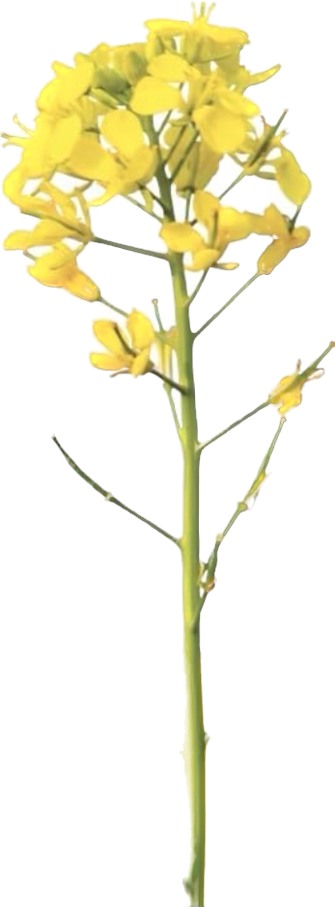

Lección 3
JESÚS LE DA LA GLORIA A DIOS
Juan 7.14-24
«El que habla por su propia cuenta, su propia gloria busca; pero el
que busca la gloria del que lo envió, este es verdadero y no hay en
él injusticia».
Juan 7.18
Año 31/Vol. 2

Slide 2


OBJETIVOS
Reconocer una vez más que Jesús, para ejercer su vocación mesiánica, favorece la salud integral de las personas por encima de prescripciones legalistas.
Destacar la humildad de Jesús al reconocer que la sabiduría y las obras que hace responden a todo lo que Dios le entrega.
Comprobar, nuevamente, que la justicia de Dios está ligada a la verdad y está en función del beneficio de los seres humanos.
Evitar hacer juicios infundados conforme a prejuicios y dogmas.

Slide 3

VOCABULARIO
Letras: Se refiere a las Escrituras. Estas eran las fuentes de estudio de los judíos.
Doctrina: Es lo que Jesús ha recibido del Padre y es la enseñanza que comunica. Su maestro es el Padre.
Gloria: Reconocimiento de la majestad y grandeza de Dios. Es también su presencia que impacta y conmueve a los que son objeto de su manifestación. En el Nuevo Testamento se reconoce que la gloria de Dios se reflejó en la faz de Jesucristo (2 Co 4.6).

Slide 4

TEXTO BÍBLICO: Juan 7.14-15
VP
14 Hacia la mitad de la fiesta, Jesús entró en el templo y comenzó a enseñar.
15 Los judíos decían admirados: —¿Cómo sabe éste tantas cosas, sin haber estudiado?
RVR
14 Pero a la mitad de la fiesta subió Jesús al Templo, y enseñaba.
15 Y se admiraban los judíos, diciendo: —¿Cómo sabe éste letras sin haber estudiado?

Slide 5
TEXTO BÍBLICO: Juan 7.16-17
RVR
16 Jesús les respondió y dijo: — Mi doctrina no es mía, sino de aquel que me envió.
17 El que quiera hacer la voluntad de Dios, conocerá si la doctrina es de Dios o si yo hablo por mi propia cuenta.
VP
16 Jesús les contestó: —Mi enseñanza no es mía, sino de aquel que me envió.
17 Si alguien está dispuesto a hacer la voluntad de Dios, podrá reconocer si mi enseñanza viene de Dios o si hablo por mi propia cuenta.

Slide 6
TEXTO BÍBLICO: Juan 7.18-19
RVR
18 El que habla por su propia cuenta, su propia gloria busca; pero el que busca la gloria del que lo envió, éste es verdadero y no hay en él injusticia.
19 ¿No os dio Moisés la Ley? Sin embargo, ninguno de vosotros la cumple. ¿Por qué intentáis matarme?
VP
18 El que habla por su cuenta, busca su propia gloria; pero quien busca la gloria del que lo envió, ése dice la verdad y en él no hay nada reprochable.
19 »¿No es verdad que Moisés les dio a ustedes la ley? Sin embargo, ninguno de ustedes la obedece. ¿Por qué quieren matarme?

Slide 7
TEXTO BÍBLICO: Juan 7.20-21
RVR
20 Respondió la multitud y dijo: —Demonio tienes, ¿quién intenta matarte?
21 Jesús respondió y les dijo: — Una obra hice y todos os admiráis.
VP
20 La gente le contestó: —¡Estás endemoniado! ¿Quién quiere matarte?
21 Jesús les dijo: —Todos ustedes se admiran por una sola cosa que hice en sábado.

Slide 8
TEXTO BÍBLICO: Juan 7.22-23
VP
22 Sin embargo, Moisés les mandó practicar el rito de la circuncisión (aunque no procede de
Moisés, sino de los patriarcas), y ustedes circuncidan a un hombre aunque sea en sábado.
23 Ahora bien, si por no faltar a la ley de Moisés ustedes circuncidan al niño aunque sea en sábado, ¿por qué se enojan conmigo por haber sanado en sábado al hombre entero?
RVR
22 Por cierto, Moisés os dio la circuncisión —no porque sea de Moisés, sino de los padres— y en sábado circuncidáis al hombre.
23 Si recibe el hombre la circuncisión en sábado, para que la Ley de Moisés no sea quebrantada, ¿os enojáis conmigo porque en sábado sané completamente a un
hombre?

Slide 9
TEXTO BÍBLICO: Juan 7.24
RVR
24 No juzguéis según las apariencias, sino juzgad con justo juicio.
VP
24 No juzguen ustedes por las apariencias. Cuando juzguen, háganlo con rectitud.

Slide 10

RESUMEN
En todo momento, Jesús dio la gloria al Padre de quien derivó el poder para cumplir con su vocación mesiánica, sanando, acompañando y perdonando nuestros pecados.
Nosotros, como objeto de la acción redentora de Cristo, debemos tener como norte de nuestro ministerio evangélico su modelo mesiánico, reconociendo que todo lo que hacemos por su obra es también para su gloria.
Como expresión de su buena voluntad, el Señor actúa en beneficio de los seres humanos sin importar el tiempo o la circunstancia.

Slide 11
RESUMEN
Al reconocer el llamado a la humildad que se nos hace en función de dar la gloria a Dios en todo como lo hizo el Señor, evitamos cualquier extremismo espiritualista que traslade el señorío de Dios al señorío de los seres humanos.
Es Dios el que santifica el tiempo al ejercer en él su acción salvadora. Por eso para Dios siempre es «sábado», el día presente para celebrar el testimonio de su amor por toda la humanidad.
El día que vivimos, hoy, marca el momento para glorificar a Dios por todas sus bendiciones.

Slide 12

ORACIÓN
Padre eterno y Señor bueno te damos gracias por habernos enseñado el camino hacia la humildad que reconoce la gloria de Dios en todo momento. Gracias por darnos la oportunidad de servirte y por la donación de tu Espíritu sin el cual nada podríamos hacer. Todo esto te lo pedimos en el nombre de nuestro Señor Jesucristo quien merece gloria y honra en todo tiempo. Amén.

